Slide 1
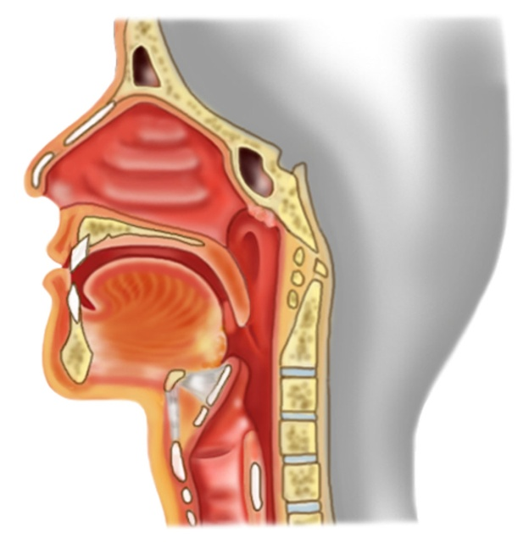
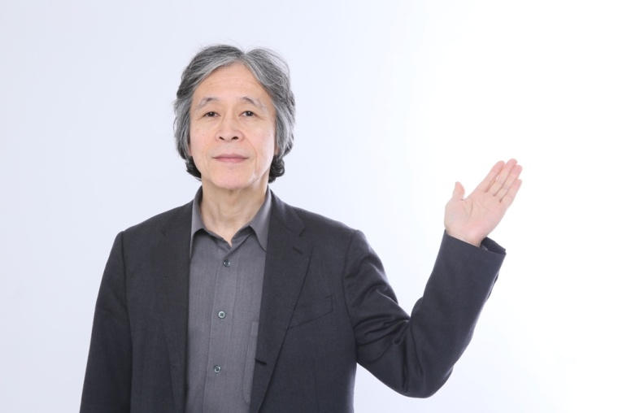
Ｎｏ．２２ 花粉症発症のしくみ
②リンパ球が抗体を作り
抗体がマスト細胞に付く
①リンパ球が花粉を
異物（抗原）と認識
花粉
マスト細胞
くしゃみ
鼻水
鼻づまり
目のかゆみ
目の充血
涙目
などを発症
④ヒスタミンなどが
神経や血管を刺激
し、炎症を起こす
③花粉が再び入ると 抗体と
反応 し、マスト細胞から炎症
を起こすヒスタミンが出る
炎症
花粉
花粉
マスト細胞
ヒスタミン
●花粉症は花粉を防御するために作られた抗体が、
再侵入した花粉に過剰反応し、ヒスタミンが分泌されて
炎症を起こすため発症します
●根本的な治療方法として免疫力を高める舌下免疫療法
がありますが、自律神経の働きを良くすることが大切です

